Slide 1

Khởi động

Slide 2


Slide 3


Slide 4
Bài 20
Phương hướng (Tiết 1)

Slide 5

Yêu cầu cần đạt
Yêu cầu cần đạt
1. Kể được tên bốn phương chính trong không gian theo quy ước.
2. Biết cách xác định phương chính dựa trên phương mặt trời mọc, lặn.

Slide 6

Khám phá

Slide 7
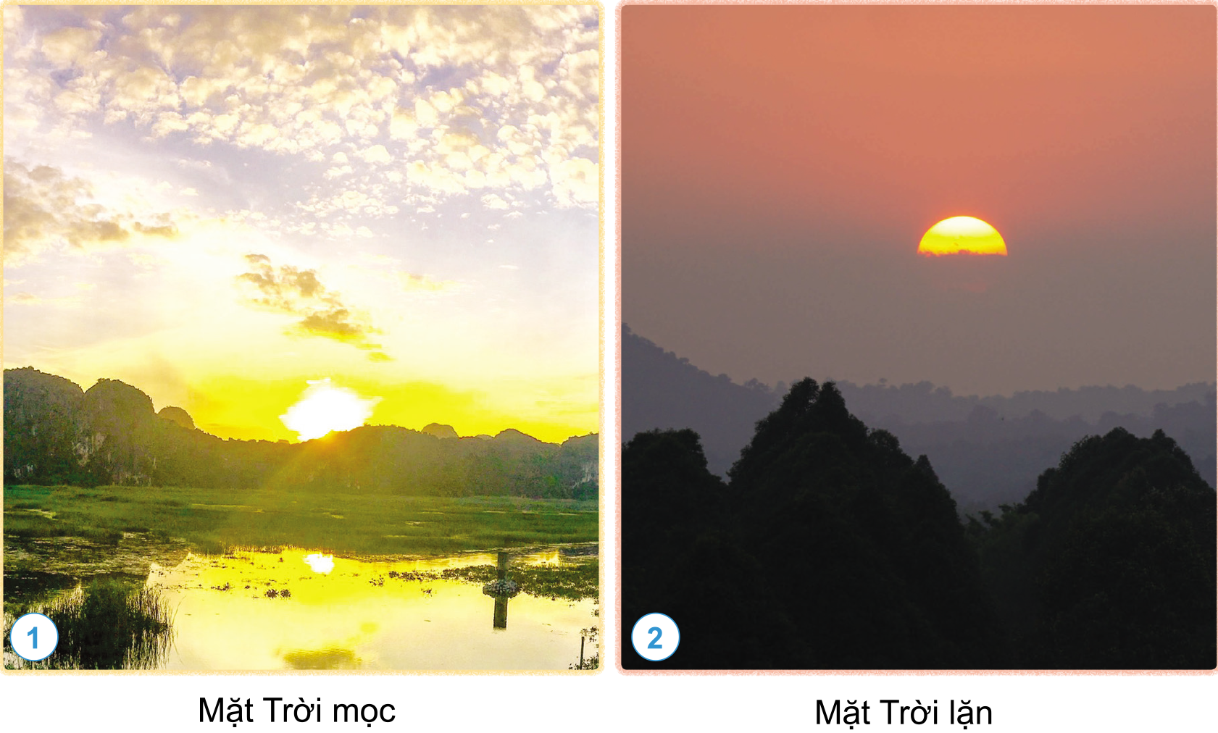
1. Các phương chính trong không gian
Mặt trời mọc khi nào và lặn khi nào?

Slide 8

Mặt Trời mọc vào sáng sớm và lặn vào chiều tối.

Slide 9
Theo em trong không gian có mấy phương chính ? Đó là những phương nào ?

Slide 10

Theo quy ước, trong không gian có bốn phương chính là: phương đông, phương tây, phương bắc, phương nam.

Slide 11

1. Mặt trời mọc ở phương nào?
2. Mặt trời lặn ở phương nào?

Slide 12


Hằng ngày, Mặt Trời mọc ở phương đông và lặn ở phương tây.

Slide 13



Slide 14



Slide 15
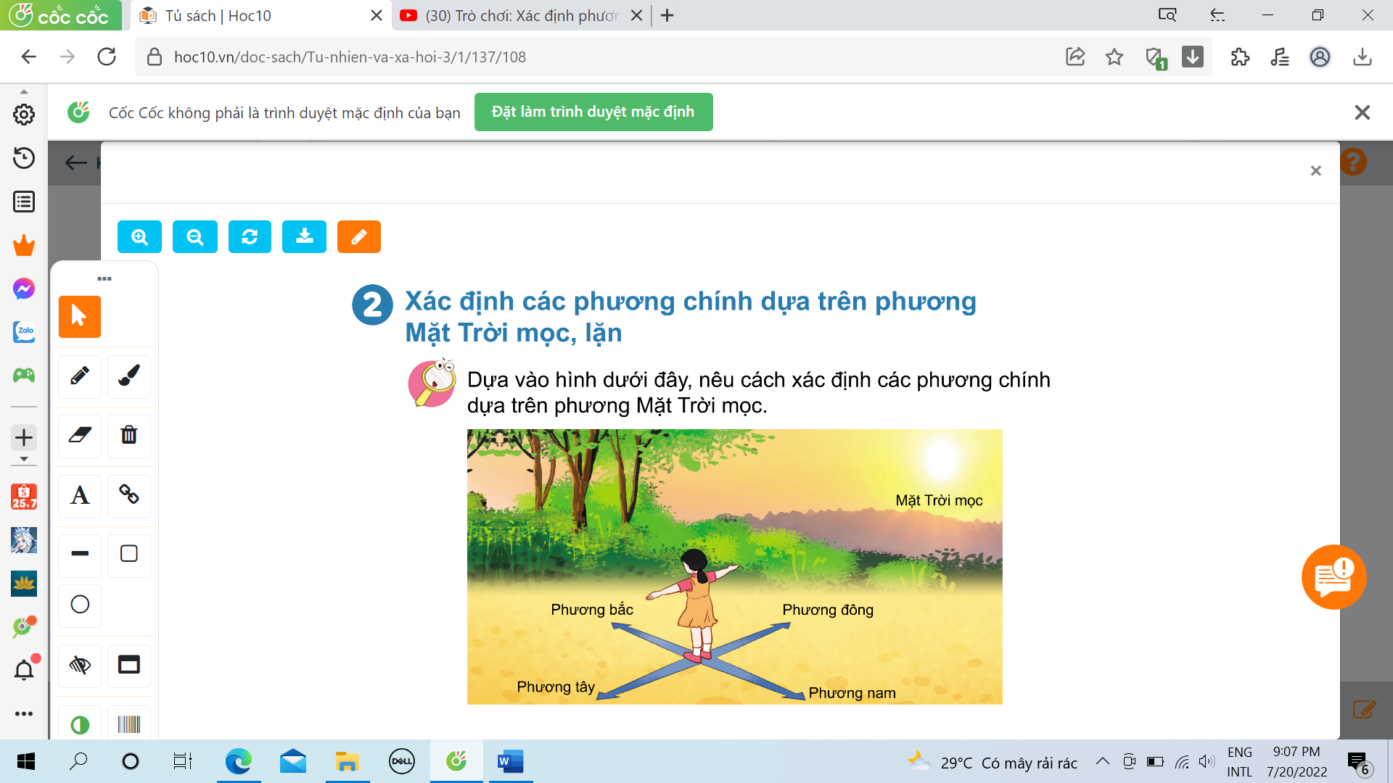
Chia sẻ cách xác định phương chính dựa trên phương mặt trời mọc
- Tay phải của bạn chỉ về phương Mặt Trời mọc. Đó là phương đông.
- Khi đó: Tay trái bạn chỉ phương tây. Trước mặt bạn là phương bắc. Sau lưng bạn là phương nam.

Slide 16

- Tay trái hướng về phía Mặt Trời lặn. Đó là phương tây.
- Khi đó: Tay phải chỉ phương đông. Trước mặt là phương bắc. Sau lưng là phương nam.

Slide 17



Slide 18

Chơi trò chơi “Xác định các phương chính dựa trên phương Mặt Trời mọc, lặn”.

Slide 19

Nếu đứng thẳng, hai tay dang ngang, tay trái hướng về phía Mặt Trời lặn, thì: tay trái chỉ phương tây, tay phải chỉ phương đông; trước mặt là phương bắc, sau lưng là phương nam.

Slide 20

Dặn dò

Slide 21





